Slide 1

YAPAY SİNİR AĞLARI
AYŞENUR AYDIN 20410051064
NURSELİN GÜLEÇ 20410051014
ZELİHA İREM İLEM 20410051053

Slide 2
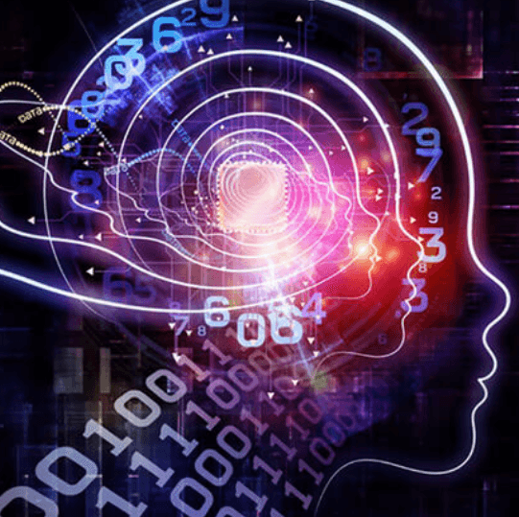
YAPAY SİNİR AĞLARI(ARTİFİCİAL NEURAL NETWORK-ANN)
İnsan beyninin bilgi işleme tekniğinden esinlenilerek geliştirİlmiş bilgi işlem teknolojisidir.Son yıllarda popüler olan derin öğrenme çalışmalarının da temelini oluşturmaktadır.YSA ile basit biyolojik sinir siteminin çalışma şeklini taklit eder.Yani biyolojik nöron hücrelerinin ve bu hücrelerin birbirleri ile arasında kurduğu sinaptik bağın dijital olarak modellenmesidir.

Slide 3
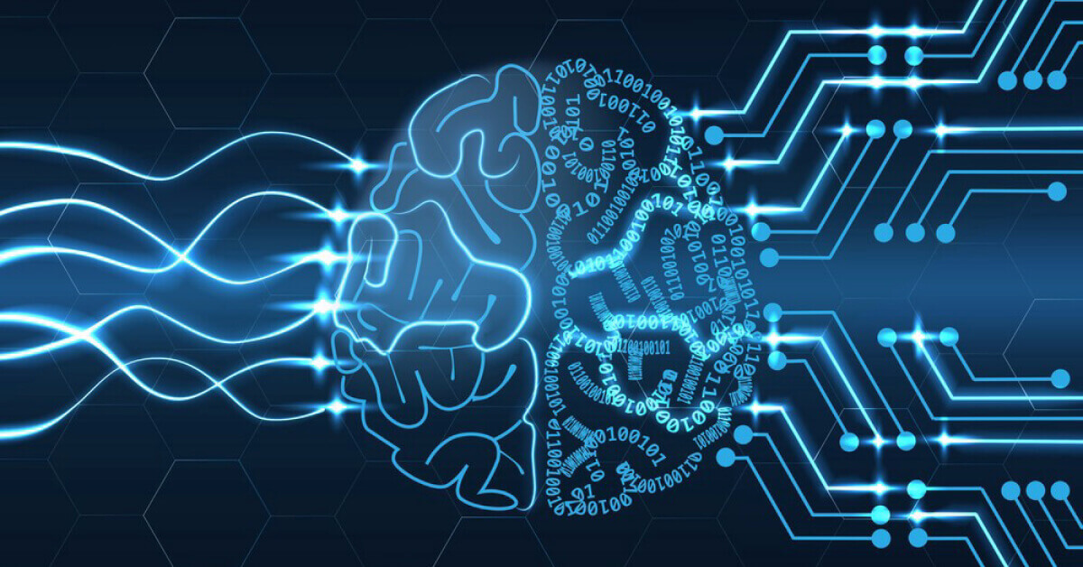
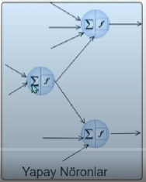
İnsan beyni,nöronlar tarafından oluşmuş devasa bir ağa sahiptir. Biyolojik sistemlerde öğrenme işlemi, nöronlar arasındaki sinaptik bağlantıların ayarlanması ile gerçekleşmektedir. İnsanlar duyu organlarından gelen bilgileri kullanarak sinaptik bağlantılar güncellenir. Nöronların birbirleri ile olan ilişkileri ve bu ilişkilerin durumları, beynin bilgi depolamasında etkili olan sürecin bir parçasını oluşturmaktadır.

Slide 4
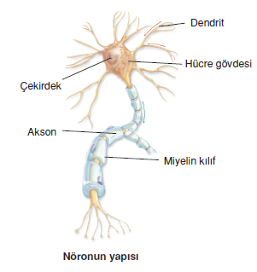
Biyolojik Nöronlar
Biyolojik nöronların üç temel bileşeni vardır;
Dentritler: Çevreden aldıkları elektriksel sinyalleri hücre gövdesine aktarır.
Hücre gövdesi: Ağırlıklandırılmış girdi sinyalleri toplanarak işlenir.
Akson: Hücre gövdesinde elde edilen çıkış sinyalini kendisine bağlı olan diğer nöronlara aktarır.

Slide 5
UYGULAMA ALANLARI
• Probabilistik fonksiyon kestirimleri yaklaştırmaları,
• Sınıflandırma,
• Veri İlişkilendirme,
• Desen eşleştirme, tanıma,
• Kavramlaştırma / kümeleme,
• Zaman serileri analizleri,
• Sinyal filtreleme,
• Veri sıkıştırma,
• Doğrusal olmayan sinyal işleme,
• Doğrusal olmayan sistem modelleme,
• Optimizasyon,
• Zeki ve doğrusal olmayan kontrol

Slide 6
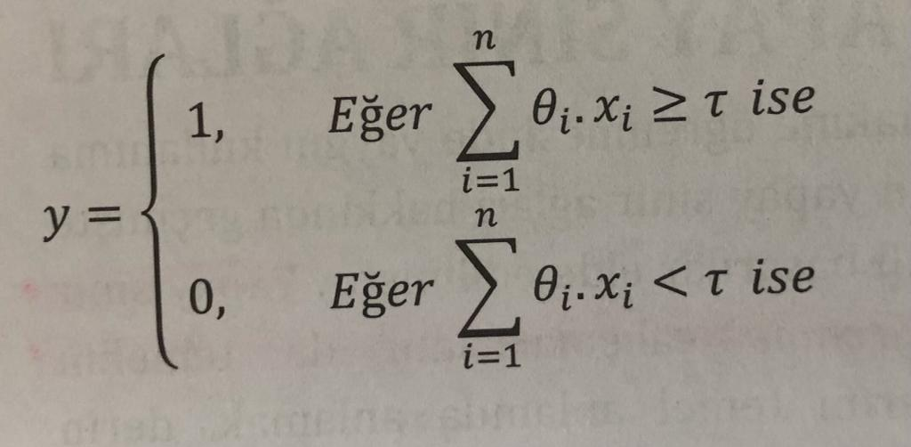
Treshold Logıc Units
Biyolojik sinir ağlarının temel özelliklerini içeren en basit yapay nöron modeli,1943 yılında McCulloch ve Pitts tarafından geliştirilmiştir.Bu model nöronlardan gelen bir ağın ,mantıksal problemlerin çözümünde kullanılabileceğini öngörmektedir.

Slide 7
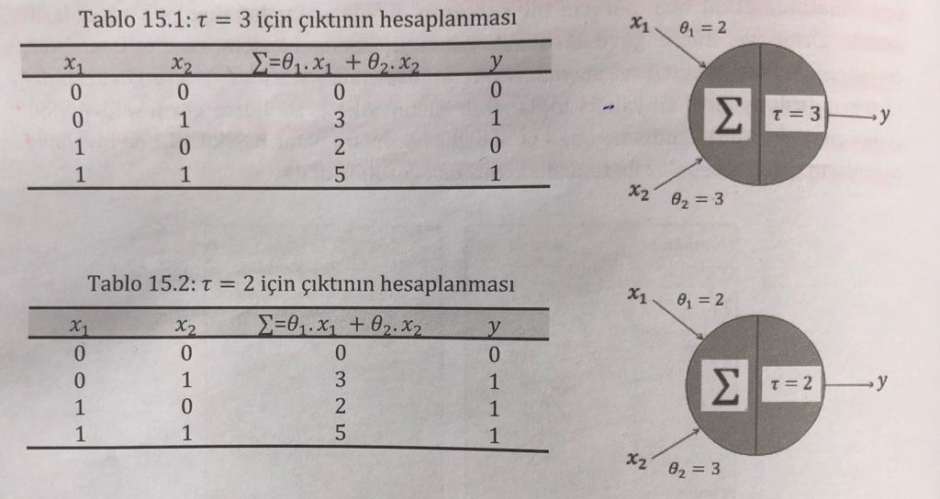

Slide 8
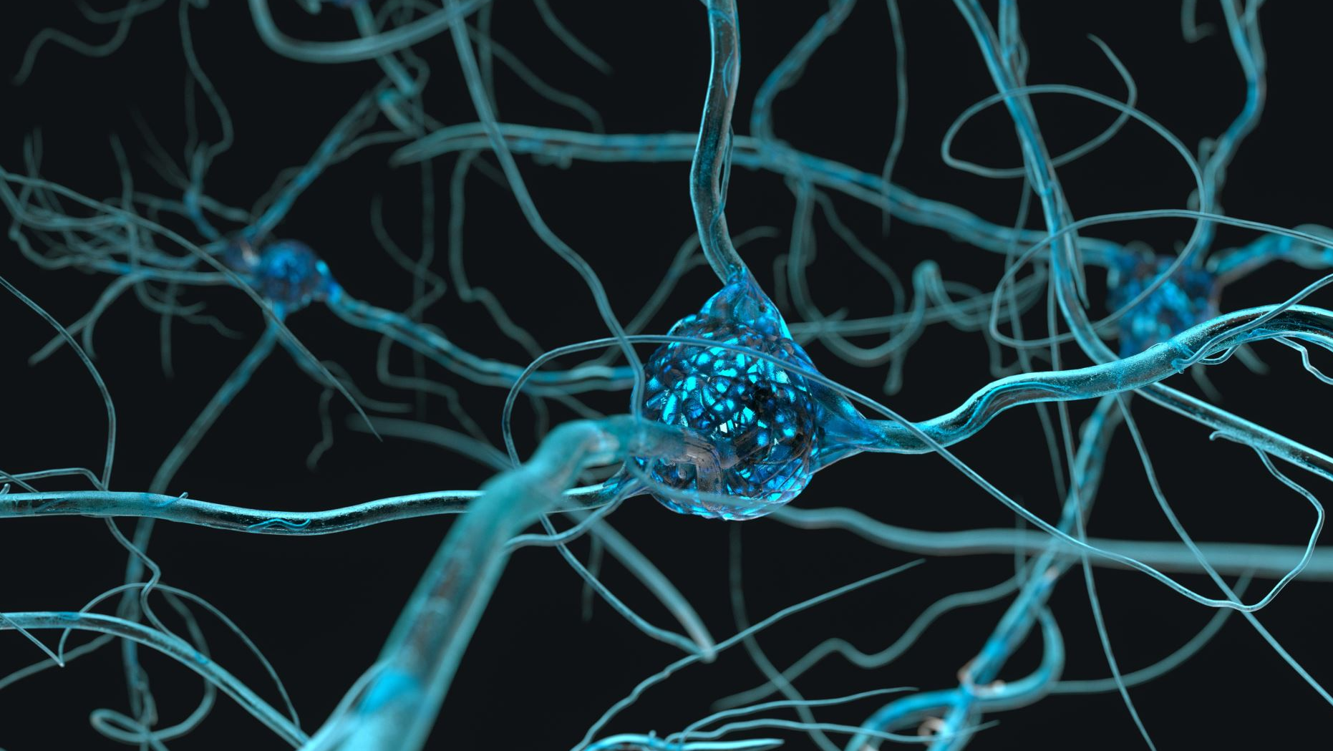
Perceptron
Treshold logic units modelinin en büyük dezavantajı öğrenmeye elverişli olmamasıydı.
Bir nöropsikolog olan Donald Hebb biyolojik nöronlar için
"Bir sinaps'ın (iki nöron arasındaki bağlantı) her iki tarafondaki nöronlar aynı anda etkileşirse nöronlar arasındaki bağ güçlenir ve bu aktivite öğrenme ve hafıza için gerçekleşen sürecin önemli bir parçasını oluşturmaktadır" tezini ortaya koymuştur.
1958 yılında Rosenblatt tarafından geliştirilen Perceptron modeli,Hebb öğrenme modelini temel alarak geliştirilmiş, öğrenen bir yapay sinir ağı modelidir.

Slide 9
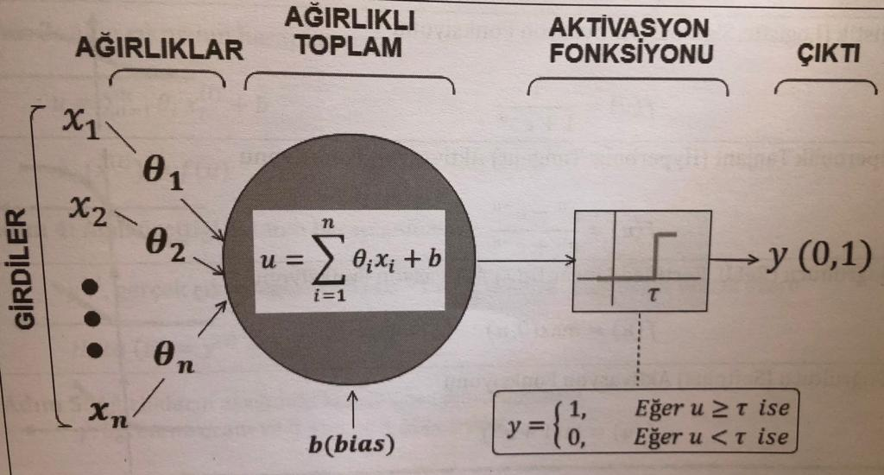
Modelde, öncelikle ağırlıklı toplamın hesaplanması gereklidir. Bunun için girdiler ve girdilere ait ağırlıkların çarpımlarının toplanması gereklidir. Bu toplama bias değeri ilave edilerek ağırlıklı toplam elde edilir. Daha sonra bu toplam değeri ilave edilerek ağırlıklı toplam elde edilir.

Slide 10
Yaygın Kullanıma Sahip Aktivasyon Fonksiyonları
Birim Basamak
İşaret(Sign)
Doğrusal(Linear)
Parçalı (Piece-wise)
Lojistik(Logistic,Sigmoid)
Hiperbolik Tanjant (Hyperbolic Tangent)
Doğrultucu (ReLU, Rectified Linear Unit)
Doğrultucu (Softplus)

Slide 11
Perceptron Öğrenme Kuralı
Bir yapay sinir ağının öğrenmesi için geliştirilen algoritmaların temelinde öğrenme kuralı yer alır. Kısaca, gerçek çıktı değeri ile ağın ürettiği çıktı değeri arasındaki farkın (hata değeri) en küçüklenmesi için, ağırlıkların sürekli güncellenmesi işlemine ait tekniklerdir.
Bazı öğrenme kuralları;
-Widrow-Hoff(LMS)
- Perceptron
- Delta
- Geri Yayılım

Slide 12
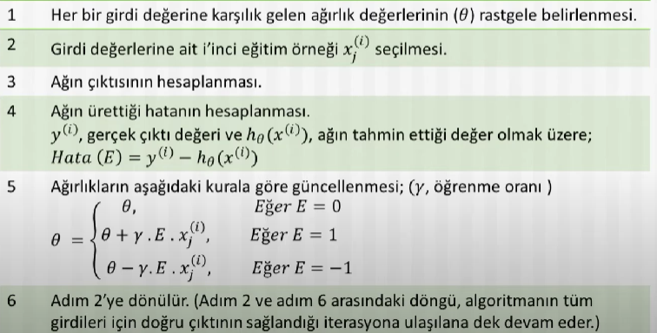

Slide 13
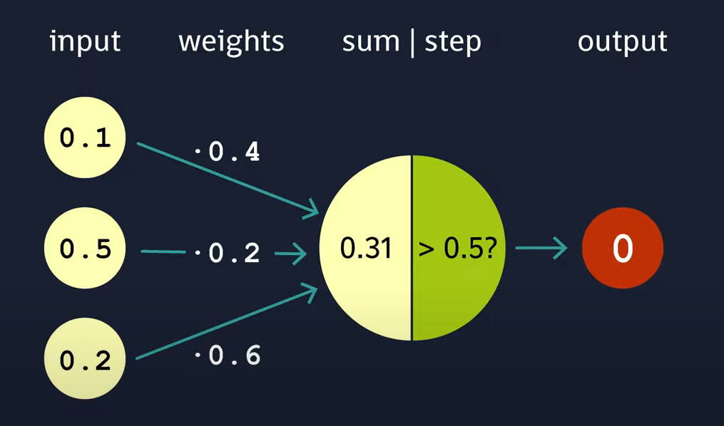

Slide 14
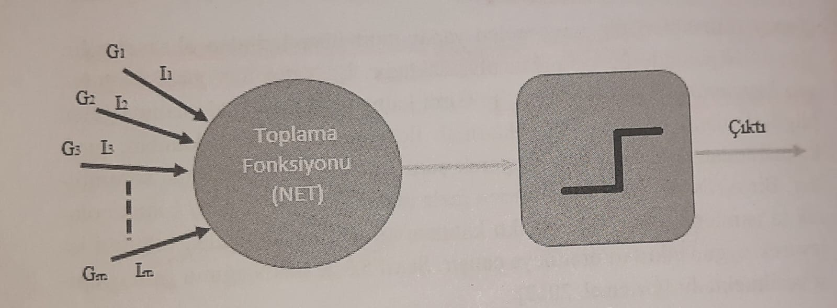
Yapay Sinir Ağlarında Katmanlar
1-Tek Katmanlı Yapay Sinir Ağı(Single Layer Neural Networks): Sadece girdi katmanı ve çıktı katmanından meydana gelen yapay sinir ağı modelidir.

Slide 15
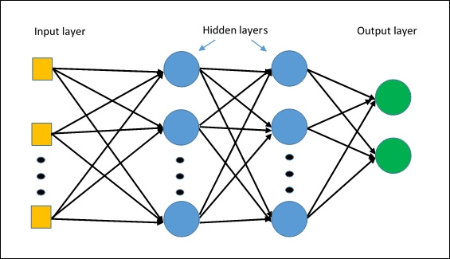
2-Çok Katmanlı Yapay Sinir Ağı(Multi-Layer neural networks):
Girdi katmanı ve çıktı katmanı arasında gizli katmanlar(hidden layers) eklendiğinde oluşan yapay sinir ağı mimarisidir.

Slide 16
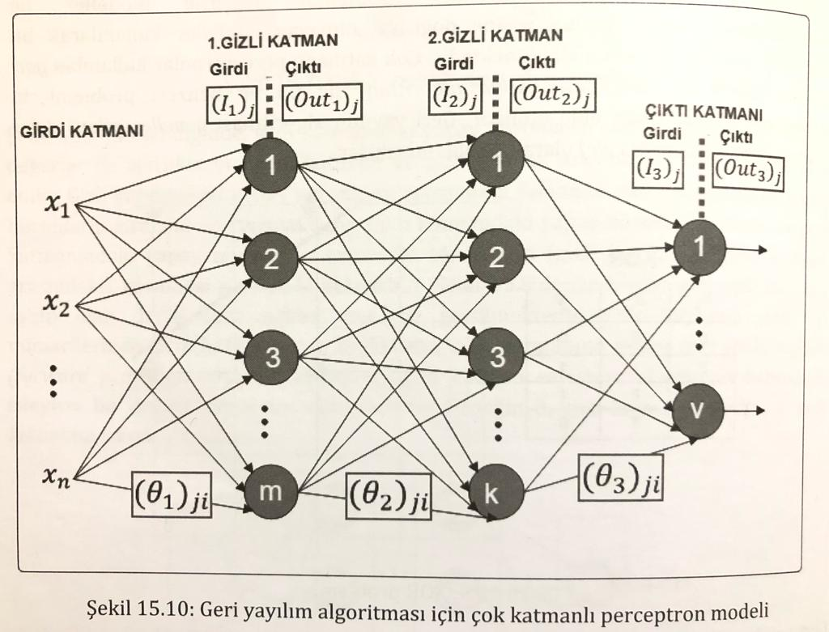

Slide 17
Girdi Katmanı:
Veri kümesinden girdi alan katmandır. Bir sinir ağı genelde tek bir girdi katmanı barındırır.Bu katmanda veri setindeki her bir kolona karşılık bir nöron bulunur. Bu katmandaki nöronlar, gizli ve çıktı katmanlarındaki sinir modellerinden farklı olarak girdiyi olduğu gibi iç katmanlara taşırlar.
Gizli Katman:
Girdi ve çıktı katmanları arasındaki katmanlardır. Dış ortamdan doğrudan veri almazlar, dış ortama çıktı üretmezler. En basit çok katmanlı ağlarda bir tane gizli katman olur ve bu katman çıktı katmanı olarak da davranır.
Çıktı Katmanı:
Problemin tipine göre tek bir nöron ya da birden çok nöronun çıktısından oluşan bir vektör döner.
Örneğin evet-Hayır tipinde bir sınıflandırma problemi ise bu durumda yine tek bir nöron bulunacak; ancak aktivasyon fonksiyonu bir [0,1] aralığında dönüş veren fonksiyon seçilecektir.

Slide 18
Çok Katmanlı Algılayıcı Öğrenme Kuralı
ÇKA'nın öğrenme kuralı 'Delta' öğrenme kuralının genişletilmiş halidir.En küçük kareler yöntemine dayalı olan bu kurala Genelleştirilmiş Delta Kuralı veya Geri Yayılım Algoritması isimleri de verilmektedir.
Geri yayılım algoritması temel olarak 2 aşamaya dayanır.Bunlar ileri bilgi işleme (ileri yayılım) ve geri yayılımdır.
İleri yayılım, ağ girdisinin girdi katmanından çıktı katmanına doğru ilerlemesidir.Bu aşamada her girdi değeri için rastgele ağırlık değeri oluşturulur.
ikinci aşamada ise çıktı biriminde gerçek değer ile hesaplanan değer arasındaki fark olarak ifade edilen hatanın hesaplaması ve hatanın geriye doğru yayılımı gerçekleştirilir.Geriye doğru yayılan hata dikakte alınarak katmanlar arasındaki ağırlıkların ve bias değerlerinin güncellenmesi gerçekleştirilir.Bu döngüsel yapı istenen iterasyon sayısına (epoch) veya başta belirlenen hata değerine ulaşıldığında sona erer.

Slide 19
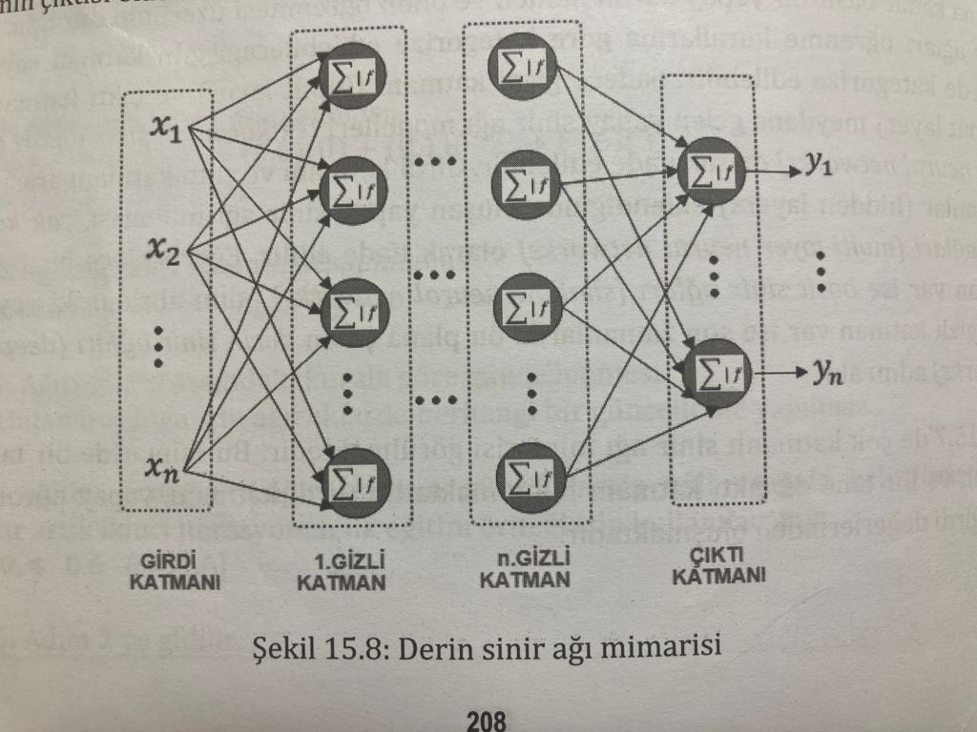
3-Basit Sinir Ağları(Shallow Neural Networks):
Eğer sadece bir tane gizli katman varsa basit sinir ağları adını alır.
4-Derin Sinir Ağları(Deep Neural Networks):
İki veya daha fazla gizli katman varsa derin sinir ağları adını alır.

Slide 20
Yapay Sinir Ağlarının Dezavantajları
YSA’lar donanıma bağımlıdırlar.
Belli kurallar yoktur. Yapılar deneme yanılma yoluyla belirlenmektedir.
Öğrenme katsayısı, hücre sayısı, katman sayısı gibi değerlerin belirlenmesinde herhangi bir kural yoktur. Problem farklılaştıkça yapıda farklılık göstermektedir.
Ağın davranışları açıklanamamaktadır. Bu durum ağın güvenilirliğini zedelemektedir.

Slide 21
Yapay Sinir Ağlarının Avantajları
Karmaşık problemlerin çözümünde etkilidirler.
Problemlerin çözümünde genel özellikler elde ettiğinden eğitim sırasında kullanılmayan bilgilerde dahi çözüm üretebilme yeteneğine sahiptir.
Öğrenme işlemi sonrasında benzer olaylarla karşılaşıldığında karar verebilme yeteneğine sahiptirler.
Bilgiler veri tabanı yerine ağda saklanmaktadır, ağ kullanılamasa da bilgi kaybı yaşanmamasına neden olmaktadır.
Örnekleme işlemi ile öğrenme gerçekleştirmektedir. Bu yüzden örneklerin doğru seçilmesi ağı başarılı kılmaktadır.
Eksik bilgi ile çalışabilmesidir.
Hata toleransına sahiptir.

